Slide 1

Résister à l’esclavage (survivre, s’opposer, se révolter) : figures et stratégies féminines de "résistance" dans la grande Caraïbe française (XVIIIe-XIXe siècles)
D. Rogers, Université des Antilles,
Chercheuse en délégation CNRS affectée à la Fondation pour la Mémoire de l’Esclavage
Dominique.rogers@fondationesclavage.org

Slide 2
Introduction vocabulaire et enjeux
Résistance : refus d'accepter de subir les contraintes, violences et/ou vexations, jugées insupportables, qui sont exercées par une autorité contre une personne, les libertés individuelles ou collectives ; l'action qui en découle (source : CNRTL)
Survivre : rester en vie dans des circonstances où d'autres périssent ; Continuer d'exister sous une forme affaiblie ou marginale. (source : CNRTL)
S’opposer : faire obstacle à quelque chose/quelqu’un. (source : CNRTL)
Se révolter : se soulever contre l'autorité établie ou s'y préparer. (source : CNRTL)
Révolution : processus, généralement violent, entraînant des transformations politiques, sociales, économiques et culturelles durables
Résistances actives, résistances passives, une terminologie inadaptée : résistances contre soi et résistances contre le maître
Tout n’est pas résistance : de l’intérêt du concept d’agentivité ou d’agency = la capacité à exercer ses propres choix.
La Grande Caraïbe française : un espace complexe à géométrie variable
Les mots pour parler d’esclavage : esclaves, esclavagisés ou esclavisés ?

Slide 3
I. La dure condition de vie des femmes esclavisées : vivre ou survivre ?
1. Le mythe du bonheur des femmes dans la grande maison : absence de vie de famille ou de couple, risque plus grand d’agressions sexuelles, risque plus grand d’être exposé à à la violence, la perversité des maîtres et de leurs enfants (Cf. aussi le récit de vie de Mary Prince)
2. Les femmes travailleuses des champs, plus souvent qu’esclaves à talent (hospitalières, couturières…) ou domestiques (servantes, ménagères, cuisinières…)
3. La cruauté ordinaire des maîtres sur l’habitation
(cf. Gazette des tribunaux du 4 février 1846,Cour d’assises de Saint-Pierre (Martinique), extrait de l’affaire de Jaham, Martinique, 1846/ diapositive suivante)

Slide 4
Présidence de M. Lepelletier-Duclercq (Lepelletier-Duclary ?)
« Hortense dite Rosette, esclave des frères Jaham, est introduite. Elle est entendue à titre de renseignement et ne prête pas serment. Elle parle haut, avec véhémence, et dit que sont fils Jean- Baptiste est mort des suites des mauvais traitemens de ses maîtres, le lendemain du jour où il a été retiré de la chaîne, qu’il n’avait plus la force de supporter ; après sa mort il était enflé. Son autre fils, Vincent, allait mourir aussi, quand la justice l’a sauvé. Elle, enceinte, malgré son état, était maltraitée, battue, excédée. Elle raconte les deux derniers châtimens qu’elle a subis : couchée à terre, la jupe relevée, en plein soleil, un assaisonnement de piment et de citron aurait été appliqué sur ses plaies, et elle aurait été obligée ensuite de vaquer à ses travaux ; elle pouvait à peine marcher. Elle soutient n’avoir pas mérité ces châtimens, n’avoir jamais volé ni été marronne. Elle invoque le temps qu’elle a servi son ancien maître, M. Desfontaines, époque où elle n’a jamais reçu un seul coup. Elle raconte les tortures subies par ses enfans, Jean-Baptiste et Vincent, en entremêlant son récit de larmes et de sanglots. Elle raconte la mutilation de l’oreille de Jean- Baptiste, la contrainte de manger des excrémens, les chants forcés et continuels, indicateurs du travail, imposés. Elle dit que Jean-Baptiste, ainsi que Gustave, pour être punis de n’avoir pas ramassé assez d’herbes pour les animaux, étaient contraints d’en manger. Elle avoue avoir dit à ses enfans, qui pâtissaient faute de nourriture, de voler leurs maîtres plutôt que les voisins. Elle confirme en un mot toutes les charges de l’accusation.
M. Le président lui fait observer qu’elle déclare ce qu’on lui a fait, et non ce qu’elle a fait ; qu’elle est insolente, paresseuse ; que les figues que ses maîtres donnaient à manger à ses enfans sont une excellente nourriture ; quelle (sic) leur donnait un mauvais conseil en leur disant de voler ; qu’au surplus, M. Desfontaines, dont elle était si contente, n’avait pas été si contente d’elle.
Rosette : M. Desfontaines est un bon blanc, et si je n’ai pas été bonne pour lui, il a été́ bon pour moi.
On dit à Rosette de démontrer avec la rigoise en main comment il a été possible d’y introduire du fil d’archal. Rosette déclare que ce n’est pas avec cette vieille rigoise qu’elle a été frappée, et elle ne peut pas rendre compte de la manière dont on s’y est pris pour rendre les coups si déchirans ; elle a cru seulement que la mèche était en métal.
Gazette des tribunaux du 4 février 1846,Cour d’assises de Saint-Pierre (Martinique)

Slide 5
II. Choisir sa vie : les stratégies de résistance des femmes esclavisées

Slide 6
IIA. Choisir sa vie et celle de ses enfants
1. Avortement et infanticide
2. Le refus du mariage (voir aussi pour le Brésil les procès pour rupture de bans étudiés par Charlotte de Castelnau-Lestoile*)
3. Séduire le maître : compromission ou stratégie de survie ?
4. Cultiver son jardin et vendre ses productions au marché (produits frais ou transformés)
5. Résister par l’intégration au système en ville. Dans le cadre d’une monétarisation des échanges serviles, négocier une plus grande autonomie dans le travail et la vie quotidienne (logement, couple, sociabilité) en devenant esclave de journée ou au mois => liberté de fait).

Slide 7
IIB. Reconstruire les communautés serviles
Source : l’affaire dite du Gaoulet, Martinique, 1710, in D. Rogers, Voix d’esclaves. Louisiane, Antilles et Guyanes françaises, XVIIIe-XIXe siècles, Collections sources et documents, Karthala, 2015.

Slide 8
Interrogé si ladite Laurence n’est pas du complot desdits nègres.
A répondu qu’elle fait le canari aux nègres qui s’assemblent, qu’elle sait bien qu’il y a des officiers parmi eux ; mais qu’il ne
sait pas si elle sait que c’est pour marcher contre les Blancs et que quand on faisait beaucoup de bruit, elle disait aux nègres
de se retirer.
A lui remontré qu’il a donc été plusieurs fois aux gaoulets.
A répondu qu’il y a été quatre fois.
Interrogé à quoi servent dans ce gaoulet les négresses Cathault femme de Jacob et Magdelaine femme de Cominan, qui
appartiennent aux dites religieuses.
A répondu qu’elle enfilent les colliers qui servent exagérée (sic) pour avoir entrée dans le gaoulet.
Interrogé si elles ne prennent pas de l’argent pour la façon et combien.
A répondu qu’elles prennent dix sols pour chaque collier.
Interrogé à quoi servent dans lesdits gaoulets lesdites négresses Babiche, et Anne, Jeanne Samba créole, Agathe, Marthe, et
Manon, Magdelon, Dorothé, Jeannetton, Jacqueline et Fanchon.
A répondu que Babiche fournissait de la farine à Pierrot Maunière et qu’elle et toutes les autres enfilaient des colliers
pour le gaoulet où elles ont été fort souvent, que ladite Jeanneton a eu du bruit avec ledit Scipion Linche, de qui elle était
la concubine, à l’occasion de Jacqueline, que ledit Scipion voyait aussi et que Jeanneton s’est fait rendre son collier du
gaoulet, qui était dans le coffre dudit Scipion.

Slide 9
III.Formes et figures de l’opposition

Slide 10
A. Empoisonner le maître
Partie française de Saint-Domingue, XVIIIe siècle
Et ledit Médor nous ayant envoyé chercher à l’issue du dîner nous a dit et déclaré qu’il se croyait obligé pour l’honneur de son maître et de sa maîtresse que lors de l’empoisonnement de son maître au Cap, duquel il avait chargé sa maîtresse, et pour lequel elle avait été envoyée en France, il déclare que c’est la négresse Agnès, morte depuis plusieurs années qui avait mis dans un restant de bouteille de vin, en 1737, du poison qu’elle avait eu du mulâtre André Carbon et ce, pour se procurer plutôt la liberté, et que le nègre à Monsieur de la Selle, habitant au Trou, nommé Quessy, qui avait habitude avec la négresse Agnès lui donna des poisons, pour lesquels ladite négresse lui donna pour paiement cinq chemises de son maître, et que c’est le nègre Jupiter de la même habitation qui les avait composés que ladite négresse ayant fait boire à son maître au souper le vin préparé, il tomba à la renverse et sans connaissance, de laquelle étant revenu et se sentant un grand feu à la poitrine et à la gorge, fut obligé de prendre quantité d’huile et envoyer chercher Monsieur de la Selle qui eut la complaisance de passer la nuit auprès de lui.
Source, D. Rogers, Voix d’esclaves, Karthala, 2015, affaire Médor au commencement de l’affaire Macandal

Slide 11
B. Marronner au quotidien
Fanchon, Créole, sans étampe, âgée d'environ 19 ans, servante, ayant le nez écrasé, la bouche grande, les doigts courts, marronne du 7 du courant; on la soupçonne à la Croix-des-Bouquets où elle a des habitudes, ayant été vue le 12, chez le nommé Penier, Mulâtre, Cavalier de Maréchaussée, qui vit avec elle, & d'où elle s'est évadée, ayant eu connaissance qu'on était à sa recherche. Ceux qui en auront connaissance sont priés d'en donner avis à M. Dieudonné, Négociant en cette ville, ou à M. Blondeau, à qui elle appartient; il y aura trois portugaises de récompense.
Permalien : http://www.marronnage.info/fr/document.php?id=8156

Slide 12
Saint-Domingue, Affiches américaines - 1775-08-02
Une Négresse, créole du Petit-Goave, nommée Marie-Louise, mais plus connue sous le nom de Marie Gouen, servante & blanchisseuse, taille de 5 pieds 2 pouces ou environ, âgée de 27 à 28 ans, est partie marone, le 15 mai 1774, de l'habitation de M. Berson, son maître actuel. Ladite négresse a été vue depuis peu dans les cases à Negres de MM. Binau & Cuperlier, au Petit-Goave, & d'Antoine Depas, à Nippes. On prévient que son pere & quelques uns de ses parents sont affranchis, qu'ils sont résidens sur une petite place, sise dans les hauteurs du Petit-Goave, qu'a léguée la nommée Bastienne-Josephe, négresse libre, à plusieurs de ses affranchis; que deux de ses freres ont été achetés à la vente de M. le chevalier de Bussy, par M. de Bongars, qui les a transférés sur son habitation à café, quartier du Port-au-Prince, où la dite Négresse a encore été vue & s'y étant fait passer pour libre : elle a demeuré chez la nommée Thérese, mulâtresse libre au Port-au-Prince. On promet cinquante livres de récompense à celui qui la prendra, & on donnera avis à M. Kavanagh, au Port-au-Prince, ou à M. Berson, au Grand-Goave.

Slide 13
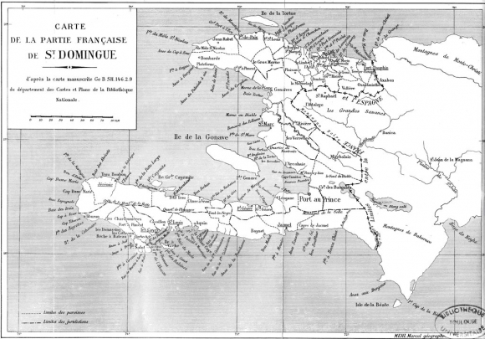
Cette photo par Auteur inconnu est soumise à la licence CC BY-NC-ND

Slide 14
C/ Oser le grand marronnage : une option rare et difficile ?
1. Les formes du grand Marronnage
Marronage maritime (entre la martinique ou la Guadeloupe et la Dominique, quand l’île est améridienne jusqu’en 1763 ou lorsque l’île devenue britannique applique l’abolition de la traite, puis celle de l’esclavage …)
Marronage dans des endroits isolés (le site des Kellers en Guadeloupe, le massif du Bahoruco entre la partie française et la partie espagnole de Saint-Domingue, ou des marécages tels les marais de Kaw en Guyane)
Marronage urbain
2. Les femmes dans le grand marronnage

Slide 15
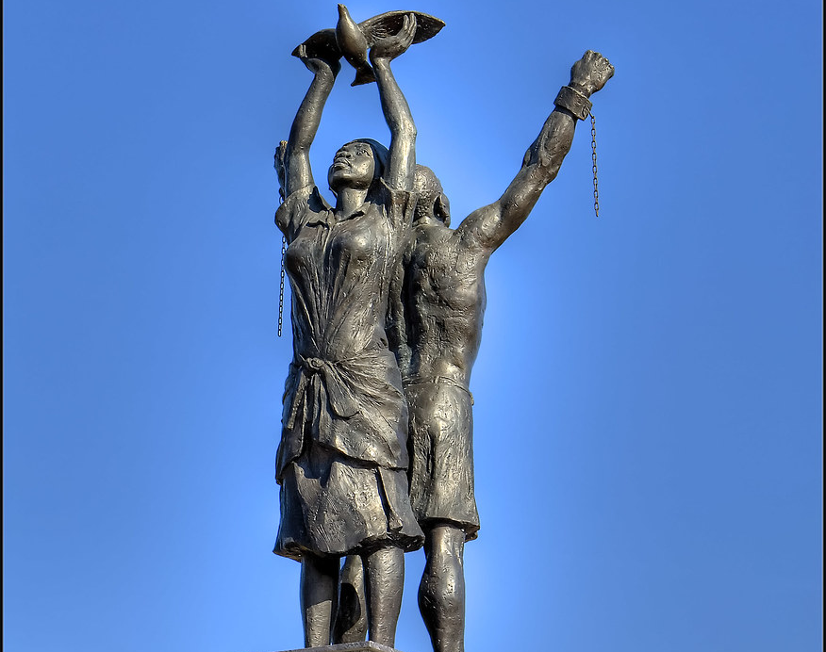
97300 - Cayenne sculpture monumentale, "Les Marrons de la liberté" ou Fiiman, "homme libre" en Nenge-tongo, COGNAC Lobie (Ndjuka) sculp., 2008
Rond-point Adélaïde Tablon, Remire-Montjoly

Slide 16
IV.Formes et figures féminines dans la Révolution domingoise

Slide 17
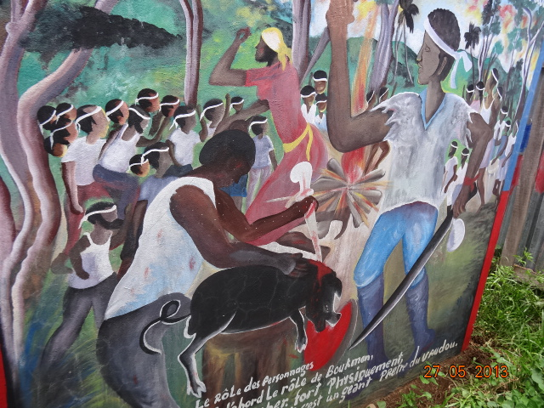
La cérémonie du Bois Caïman
Historique géné
Sur l’habitation de Le Normand de Mézy, au Morne rouge dans la commune de La Plaine du Nord, se situe le « Bois Caïman », haut lieu historique, où s’est déroulé dans la nuit du 14 au 15 Aout 1791, le premier rassemblement, qui allait donner lieu au soulèvement général des esclaves la semaine d’après, du 22 au 23 aout 1791.

Slide 18
A. Combattre pour la liberté et la citoyenneté les armes à la main au temps des révolutions
1. Combattre dans les armées révolutionnaires :
Cécile Fatiman, prêtresse vaudou, lors de la cérémonie du Bois Caïman en 1791
La princesse Améthyste (1791)
1802 Sanithe Bélair, Marie-Jeanne Lamartinière, Victoria Montou dite Toya, officiers des armées de Toussaint Louverture

Slide 19
Extrait de Charles Monrovia, La crête à Pierrot, 1907
Lamartinière
Embrassons-nous et pars
Marie-Jeanne
Je ne te quitte point !
Je viens pour affronter la balle et la mitraille
Pour entendre gronder près de moi la bataille
Non pas pour t’embrasser une dernière fois,
Mais plutôt pour mourir en entendant ta voix !
Ainsi, ne me dis pas de partir… Suis-je esclave ?
L’esclave seul a peur…
Dessalines
Femme, vous êtes braves !…
Marie-Jeanne
Moi je suis un combattant !
Oui, je veux être au premier rang dans la tempête,
Je veux prendre ma part à la terrible fête !
Il faut que l’on me voie au plus haut des remparts,
Le sabre au clair, avec mes cheveux épars,
Ce bonnet phrygien ! La colonne française
Frémira, en me voyant debout dans la fournaise,
Comme leur Jeanne d’Arc ; et vos vaillants soldats,
Jaloux, auprès de moi, de braver le trépas,
Alors qu’ils me verront montrer tant de courage,
Ne se battront qu’avec plus d’ardeur et de rage !…

Slide 20
Extrait de Charles Monrovia, La crête à Pierrot
Boirond
Oui, reste !
Les femmes en ces jours de luttes, ont tant fait !
Qu’une soit à l’honneur ! L’Histoire chercherait
Ton visage parmi le groupe que nous sommes !
Un poète plus tard, seule parmi tant d’hommes,
Sera fier de te voir, ainsi que sur ce mur,
Entr’ouvant au zéphir sa corolle d’azur
Une fleur embaumant ce vieux fort en ruine…
Nous serons les héros, tu seras l’héroïne !

Slide 21
B. Défendre ses idées pour un monde professionnel plus juste (1)
« Enfin, vos femmes murmurent de l’inégalité du partage que je me propose d’établir parce que la part que je leur destine est moindre que celle des hommes. Pourquoi nous donner moins qu’aux hommes disent-elles ? Allons nous au travail plus tard qu’eux ? Le quittons-nous plus tôt? Ce n’est pas contre les propriétaires des terres, c’est contre vous, contre leurs hommes qu’elles forment cette prétention exagérée… »
Étienne de Polverel, Proclamation du 7 février 1794

Slide 22
Améliorer les conditions de travail de tous (2)
Le combat des cultivatrices de la partie Sud pour une meilleure répartition du temps de travail en 1793 et 1794;
6 jours de travail et une journée de repos contre un tiers des revenus de l’habitation
5 jours de travail et deux jours de repos contre un sixième des revenus de l’habitation

Slide 23
V. S’opposer par les voies administrative et judiciaire

Slide 24
A.La capacité juridique des esclaves dans l’édit de mars 1685
A1. Article 44
Déclarons les esclaves être meubles et comme tels entrer dans la communauté, n'avoir point de suite par hypothèque, se partager également entre les cohéritiers, sans préciput et droit d'aînesse, n'être sujets au douaire coutumier, au retrait féodal et lignager, aux droits féodaux et seigneuriaux, aux formalités des décrets, ni au retranchement des quatre quints, en cas de disposition à cause de mort et testamentaire.

Slide 25
A2/ Une capacité pénale complète
Article 32
Pourront les esclaves être poursuivis criminellement, sans qu'il soit besoin de rendre leurs maîtres partie, (sinon) en cas de complicité: et seront les esclaves accusés, jugés en première instance par les juges ordinaires et par appel au Conseil souverain, sur la même instruction et avec les mêmes formalités que les personnes libres.
Article 33
L'esclave qui aura frappé son maître, sa maîtresse ou le mari de sa maîtresse, ou leurs enfants avec contusion ou effusion de sang, ou au visage, sera puni de mort.
Article 34
Et quant aux excès et voies de fait qui seront commis par les esclaves contre les personnes libres, voulons qu'ils soient sévèrement punis, même de mort, s'il y échet.
Article 35
Les vols qualifiés, même ceux de chevaux, cavales, mulets, boeufs ou vaches, qui auront été faits par les esclaves ou par les affranchis, seront punis de peines afflictives, même de mort, si le cas le requiert.

Slide 26
B/ Capacité juridique réduite en matière civile aux XVIIe et XVIIIe siècles
Article 31 : Ne pourront aussi les esclaves être parties ni être en jugement en matière civile, tant en demandant qu'en défendant, ni être parties civiles en matière criminelle, sauf à leurs maîtres d'agir et défendre en matière civile et de poursuivre en matière criminelle la réparation des outrages et excès qui auront été contre leurs esclaves.
Article 26 : Les esclaves qui ne seront point nourris, vêtus et entretenus par leurs maîtres, selon que nous l'avons ordonné par ces présentes, pourront en donner avis à notre procureur général et mettre leurs mémoires entre ses mains, sur lesquels et même d'office, si les avis viennent d'ailleurs, les maîtres seront poursuivis à sa requête et sans frais; ce que nous voulons être observé pour les crimes et traitements barbares et inhumains des maîtres envers leurs esclaves.

Slide 27
C. Contexte juridique et judiciaire progressivement plus favorable
un contexte juridique et judiciaire progressivement plus favorable
Mise en place de cours prévotales (1803-1819 puis 1822-1827)
1833, les esclaves deviennent des personnes non libres et non de simples bien meubles
1840, la loi sur le patronage
1845, la loi Mackaud

Slide 28
Déposition de Lucile, Guadeloupe, 1840
Lucile, couturière, 40 ans
(Elle s’exprime en langage créole, ainsi que les autres esclaves) [...]
Lucile. (Elle ne prête pas serment.) — J’ai toujours éprouvé les meilleurs traitements sur l’habitation de mon maître
jusqu’au moment où j’ai encouru sa disgrâce. C’est moi qui le soignais dans ses maladies. Il me promit la liberté mais la
première fois que je lui demandais de réaliser sa promesse, il en remit l’exécution à un autre temps, sur le motif
qu’il était malade. Après son rétablissement, mes prières devinrent plus pressantes. Je lui offris même ma rançon. Il me
refusa toujours sous prétexte que mes soins lui étaient indispensables.
Un jour, à mon grand étonnement, il me fait arrêter sans aucun motif :
« Va, malheureuse !», me dit-il, « Va pourrir au cachot ! ».
Et je fus enfermée, le pied gauche et les deux mains passés dans un anneau de fer. La main gauche était superposée
au pied gauche, de façon à ne pouvoir s’en écarter. Dès le premier jour, la douleur fut si forte, qu’à mes cris, on vint me tirer
le fer de la main droite. On ne me donnait qu’une nourriture insuffisante, l’eau m’était également épargnée, je n’en
recevais qu’une bouteille par jour. Privée d’air et de clarté, la souffrance repoussait le sommeil et l’appétit. Je ne respirais
que lorsqu’on ouvrait mon cachot, ce qui n’arrivait qu’une fois toutes les vingt-quatre heures, lorsqu’on apportait ma
nourriture. Sans les secours de mes enfants, on m’aurait laissée dans mes ordures, et j’étais couverte de
vermine. L’amaigrissement de la main enchaînée me permit un jour de la retirer de l’anneau qui la fixait. Mon maître
l’ayant appris fit venir un charron, qui resserra mes fers.
Je restais vingt-deux mois enfermée. Quand on vint me délivrer, mes yeux ne purent supporter la lumière, mes jambes
refusaient de me porter. L’air oppressait ma poitrine et je fus prise de vomissements.
Le Président. — Pendant votre captivité, votre maître vous visitait-il ?
R. — Jamais.

Slide 29
D. — Ses filles vous faisaient-elles passer des aliments ?
R. — Quelquefois. Le plus souvent, c’étaient mes enfants qui m’apportaient du pain.
On le coupait en menus morceaux et on le faisait passer par-dessous la porte. Je l’attirais ensuite à moi à l’aide d’un bâton.
Me voyant condamnée à périr dans le cachot, je demandais un prêtre pour mourir au moins en chrétienne. On me le refusa.
Je ne concevais pas tant de rigueur d’un maître si bon.
Le Président, à l’accusé. — Quel motif avez- vous eu pour retenir si longtemps au cachot votre esclave ?
L’Accusé. — J’avais des preuves qu’elle était une empoisonneuse.
Lucile. — On faisait de grande perte de bestiaux et de nègres chez mon maître, mais ce n’est pas la seule habitation que la mortalité ravageait. A Bonne-Veine, le mal était aussi grand. Ce n’était pas le poison qui en était la cause, ainsi que je le dis à mon maître que je voyais inquiet et affligé. Je le rassurais ainsi contre ses soupçons.
L’Accusé.. — Demandez à Lucile si quatre de mes nègres ne sont pas morts en quelques jours pour avoir mangé de la viande de bœuf mort.
Lucile. — Oui, sans doute, puisqu’ils avaient mangé de la viande corrompue. Ils moururent à quelques heures d’intervalle les uns des autres (mouvement dans l’auditoire). On a arrêté aussi et mis au cachot Quetty pour empoisonnement. On voulait me faire périr au cachot, comme d’autres nègres y sont morts.
L’Accusé. — Quetty, accoucheuse de l’habitation, a été mise au cachot pendant quelques jours pour avoir accouché de force une malheureuse négresse qui est morte dans les douleurs. Son devoir était de me prévenir pour faire appeler le médecin. Je fus averti trop tard, et quand l’homme de l’art arriva, la patiente était morte. Quant à la mort d’aucun esclave au cachot, c’est une calomnie de la part de Lucile à ajouter à la déposition calomnieuse (...)
Source : Cour d’assises de la Pointe-à-Pitre, session d’octobre 1840, Paris, impr. A. Blondeau, 1841, p. 14-16

Slide 30
Petite bibliographie
M. Dorigny, B. Gainot, Atlas des esclavages, Autrement, 2006
Frédéric Régent, Gilda Gonfier et Bruno Maillard, Libres et sans fer, Paroles d’esclaves français, Paris, Fayard, 2015
D. Rogers (dir), Voix d’esclaves. Louisiane, Antilles et Guyanes françaises, XVIIIe-XIXe siècles, Collections sources et documents, Karthala, 2015.
-« Slave judiciary testimonies in the French Caribbean: what to do with them », in Sophie White and Trevor Burnard (ed), Hearing Enslaved Voices, African and Indian Slave Testimony in British and French America, 1700-1848, Routledge, 2020, p. 58-78.
Caroline Oudin-Bastide, Maîtres Accusés, Esclaves Accusateurs. Les Procès Gosset et Vivié (Martinique, 1848), Le Havre, Presses universitaires de Rouen et du Havre, 2015.
-Des nègres et des juges : La scandaleuse affaire Spoutourne, 1831–1834, Bruxelles, Éditions complexes, 2008.
Charlotte de Castelnau-Lestoile, Pascoa et ses deux maris. Une esclave entre Angola, Brésil et Portugal au XVIIe siècle, Paris, Presses universitaires de France, 2019.
Anne Pérotin-Dumon, La ville aux isles la ville dans l’isle, Karthala, 2000

Slide 31
Petite bibliographie (suite)
Arlette Gautier, Les Sœurs de Solitude · Femmes et esclavage aux Antilles du XVIIe au XIXe siècle, Presses universitaires de Rennes, 2010
Claude Moïse, Dictionnaire historique de la Révolution haïtienne, Cidhica, 2003
https://www.portail-esclavage-reunion.fr/documentaires/l-esclavage/resistances-a-l-esclavage/l-archeologie-du-marronnage-a-la-reunion/
https://www.slavesocieties.org/

Slide 32
Petite bibliographie pour les esclaves africains et amérindiens en France
Julie Duprat, Bordeaux Métisse - Esclaves et Affranchis du XVIIIe à l'Empire, Mollat, 2021 et « Les minorités noires en France », Revue Lumières, Presses universitaires de Bordeaux, 2021 ;
Gilbert Buti, Traites négrières en France méditerranéenne (XVIIe-XIXe siècle). - Trafic infâme et discours vertueux, Les éditions du Cerf, 2023 ;
Sylvie Barot,« Chapitre 2. Présence noire au Havre sous l’Ancien Régime : première approche à partir des apports des sources locales » in Éric Saunier (Dir.) Figures d’esclaves : présences, paroles, représentations, Presses universitaires de Rouen et du Havre, 2012, https://doi.org/10.4000/books.purh.6246.
Mickaël Augeron, « Des Amérindiens en Aunis et Saintonge aux XVIIe et XVIIIe siècles », dans Erick Noël, (dir.), Dictionnaire des gens de couleur dans la France moderne, Genève, Droz, vol. III : Le Midi, 2017, p. 727-730 (+ de nombreuses notices biographiques), mais surtout « Un esclavage méconnu : les Amérindiens en France au XVIIIe siècle », dans Eric Roulet, (dir.), Conquistadores, négriers et inquisiteurs. Trois figures majeures du monde colonial américain, XVIe-XVIIIe siècles, hommages à Bernard Grunberg, Paris, L’Harmattan, 2018, p. 209-229, enfin « Des Amérindiens au service des officiers du roi. Le cas de Rochefort au XVIIIe siècle », dans Martine Acerra, Bernard Michon, (dir.), Horizons atlantiques. Villes, négoces, pouvoirs. Mélanges offerts à Guy Saupin, Rennes, Presses universitaires de Rennes, 2019, p. 177-188.

Slide 33
Slavery images : une des recensions iconographiques les plus exhaustives

Slide 34
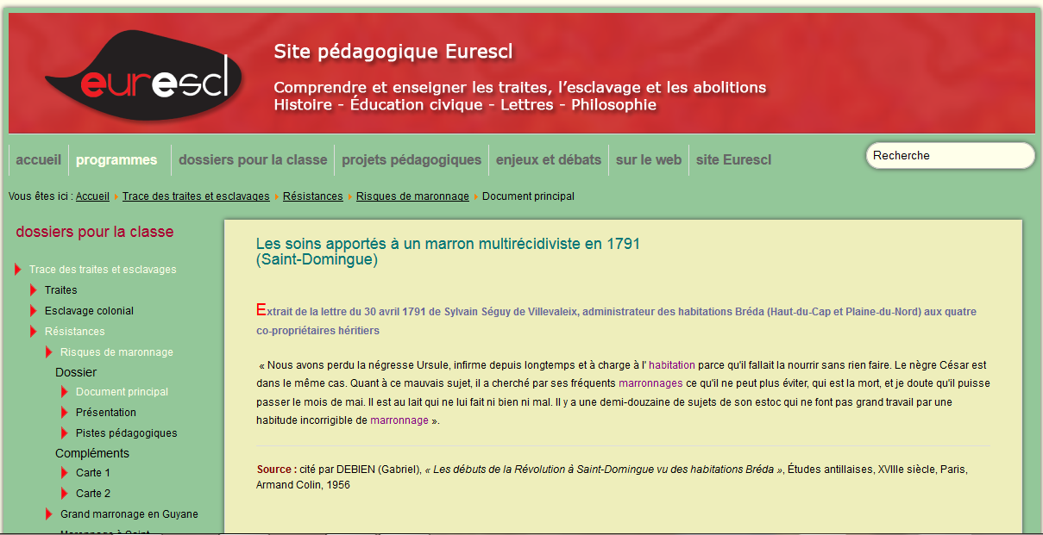
Le seul site francophone à vocation pédagogique sur l’esclavage

Slide 35
Dépôt de plainte par Louisa, esclave de Guadeloupe, 1844
Hier matin, avant le jour 4, ma maîtresse ne voyant pas arriver ses canots 5 est allée à leur recherche. Son absence fut très courte et à son retour, elle prétendit que j’avais été la remplacer auprès de M. Marfin ; qu’elle m’avait vue par la porte de derrière de la maison principale, tandis que je n’étais pas sortie (sic) de la cuisine où j’étais occupée à faire le café.
Je venais d’entrer dans la case de ma mère, lorsque la Demoiselle Machère, qui déjà m’avait querellée et maltraitée plusieurs fois pour M. Marfin, vint m’arracher de cet asile. C’est alors qu’elle commença à me donner des coups de poings, de pieds et d’un paquet de clefs qu’elle avait à la main, malgré toutes mes dénégations et celles de M. Marfin, avec lequel elle m’a confrontée et qui a déclaré que, si les coups me faisaient dire que, c’était vrai, je mentirais.
Après le départ de M. Marfin, et nonobstant les preuves que je voulais fournir de mon innocence par Victor et Marianne qui ne m’ont pas perdue de vue dans la cuisine, elle m’a fait amarrer à plat ventre par Jean et Saint-Jean et m’a frappée d’un grand nombre de coups de rigoise 6 sur les épaules et sur les fesses, disant qu’elle voulait me tuer. Après qu’elle s’est ainsi lassée, comme je n’avais plus la force de crier, elle m’a fait détacher et conduire dans sa chambre. Là, derrière son lit, elle a commandé qu’on perça un trou pour me mettre aux fers, et a appelé Sans nom pour me tenir les jambes écartées et fourrer ses mains dans mes parties génitales. Jean est venu tout seul et comme il est vieux, je l’ai repoussé et me suis sauvée. Je me suis tenue cachée jusqu’à la nuit et j’ai profité d’une occasion qui s’est présentée pour me rendre en ville.
4. La transcription est réalisée par Caroline Oudin-Bastide.
5. La chaux était fabriquée aux Antilles à partir d'une sorte de madrépore que les
esclaves récoltaient en plongeant dans la mer.
6. La rigoise est une sorte de grosse et longue cravache formée de tendons de
bœufs enroulés ensemble. Elle était portée quotidiennement par les économes et géreurs des habitations et les maîtres l’utilisaient généralement lorqu’ils voulaient châtier eux-mêmes leurs esclaves.
Source : ANOM, Conseil privé de la Guadeloupe, Registre 164, année 1844, session de mai, no 1.

Slide 38
Annexes
Saint-Domingue, Affiches américaines - 1789-04-18
Thérèse, Créole, sans étampe, âgée de 28 à 29 ans, blanchisseuse, couturière & confiseuse; partie marronne du Port-au-Prince, le 6 du courant; on la soupçonne dans les quartiers de Léogane ou du Cul-de-Sac, où elle a des allures. On prie les personnes qui pourront en avoir connaissance d'en donner avis à la nommée Laurence Chavret, M. L. comme tutrice de la nommée Marie-Thérèse Chavret, M.L. sa fille, à qui ladite Négresse appartient; il y aura récompense.
Permalien : http://www.marronnage.info/fr/document.php?id=9391
Vocabulaire :
Avoir des allures = avoir des habitudes

Slide 39
A répondu que quand quelqu’un veut entrer dans leur compagnie, ledit Jacob fait une ponche de taffia et fait payer à celui qu’il reçoit une pièce de dix-huit sols, et le destine à être officier ou soldat, selon son âge.
Interrogé si lorsqu’il entre un nègre ou une négresse dans l’enclos des cases des nègres des Dames religieuses, il n’a pas un mot particulier et une marque distinguée, pour pouvoir y entrer.
A répondu que quand un nègre veut entrer, il le demande à Jacob, que si Jacob l’agrée il lui dit de se mettre le plus promptement qu’il pourra d’acheter un collier de corail et de le faire enfiler par une négresse du gaoulet, après quoi venant avec ce collier, il le présente au sergent qui garde le(sic) barrière, et ensuite on fait une ponche comme il a ci-dessus dit et ledit Jacob attache lui même le collier au col du nouveau venu.
Interrogé du nom du nègre qu’il dit être sergent de la barrière.
A répondu qu’il y a environ un mois et demi que lui répondant étant allé à ladite barrière, il y trouva le nègre Soliman à la veuve Costé qui faisait le sergent, et qu’il donna à lui répondant son bâton à garder, disant qu’il allait porter des herbes chez sa maîtresse, que Jacob l’ayant su donna audit Soliman à son retour trois ou quatre soufflets et le renvoya disant qu’il n’avait plus que faire de lui, qu’il n’y répondant ne sait point qui depuis a pris sa place.
Interrogé si les nègres Scipion et Jeannot appartenant au Sieur Mesnir ne sont pas aussi du gaoulet.
A répondu qu’il ne lui (sic) a point vu. (…)
Interrogé si ledit François Pichon ne fait pas des sorcelleries dans la case dudit Jacob quand ils sont assemblés pour leur gaoulet.
A répondu qu’il fait des cordons qu’il donne aux uns pour retourner chez leur maître quand ils ont été marrons, disant qu’ils ne seront pas battus, d’autres pour se gourmer sans être blessés, et d’autres pour être plus forts que ceux contre qui ils se battent, et fait donner pour chaque cordon escu neuf.
Interrogé quel office devait avoir Simon mulâtre et s’il n’a pas une espèce de bonnet quarré ; qui est tout garni de corail.
A répondu qu’il n’a été enrôlé d’abord que pour soldat, qu’ensuite il devait monter plus haut ; qu’il ne sache pas qu’il ait un bonnet, qu’il avait un collier de rassade sous le collet de sa chemise, et que depuis qu’il a su que la chose a été découverte, il l’a serré.
.
Mise en place de cours prévotales (1803-1819 puis 1822-1827)
1833, les esclaves deviennent des personnes non libres et non de simples bien meubles
1840, la loi sur le patronage
1845, la loi Mackaud
Arch. Dép. Mart., 15Fi88
Danse de nègres – Nègres jouant au bâton. Cap Français, Saint-Domingue, non daté.
A mettre en annexe

